Slide 1
Внедрение типовых технических решений в ГРС
Орлов Сергей Юрьевич
Заместитель главного инженера
Внедрение типовых технических решений в ГРС

Slide 2
О компании
ООО «Северная Компания» - производитель газового оборудования
Производство газорегуляторного оборудования для систем газоснабжения и газораспределения
Строительство ГРС, котельных и комплексная реконструкция систем тепло и газоснабжения
Проектирование и строительство газопроводов, тепловых сетей, сетей водоснабжения и канализации
ООО «Авитон» – эксклюзивный дистрибьютор «Северной Компании»
Поставка оборудования для систем газоснабжения и газораспределения как собственного производства, так и лидеров газовой отрасли
Поставка теплотехнического оборудования
Внедрение типовых технических решений в ГРС

Slide 3
Цели и задачи
Цели и задачи внедрения типовых технических решений в ГРС:
повышение безопасности и надежности газоснабжения
повышение эффективности газоснабжения
снижение затрат на эксплуатацию
На сегодняшний день достигнутый уровень технологий делает доступными инновационные решения, позволяющие реализовывать системы для регулирования и измерения газа, которые еще вчера было невозможно себе представить.
Внедрение типовых технических решений в ГРС

Slide 4
Направления
ООО «Северная Компания» как производитель газорегуляторного оборудования проводит работы по внедрению типовых технических решений по трем основным направлениям:
Типовые
технические
решения
Безопасность и надежность газоснабжения
Системы
телеметрии
Системы дистанционного контроля и управления
Внедрение типовых технических решений в ГРС

Slide 5
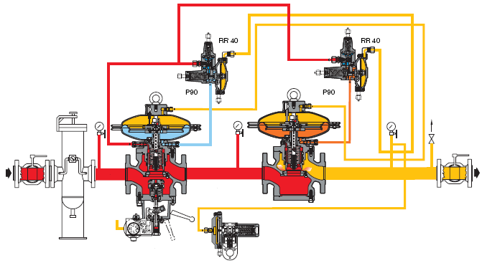
Безопасность и надежность
В сфере безопасности и надежности основное внимание уделяется внедрению на линиях редуцирования регуляторов с регуляторами-мониторами. Это оборудованием, которое можно определить как “обладающее прогрессивной безопасностью” по отношению к увеличению регулируемого давления по причине возможных неисправностей.
Их установка защищает систему от повышения давления, сохраняя линию в рабочем состоянии.
Конфигурация линии редуцирования, оснащенной оборудованием, “обладающим прогрессивной безопасностью”, как правило следующая:
Внедрение типовых технических решений в ГРС

Slide 6
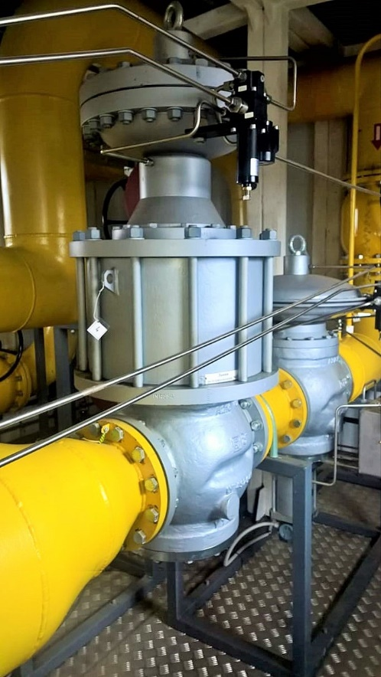
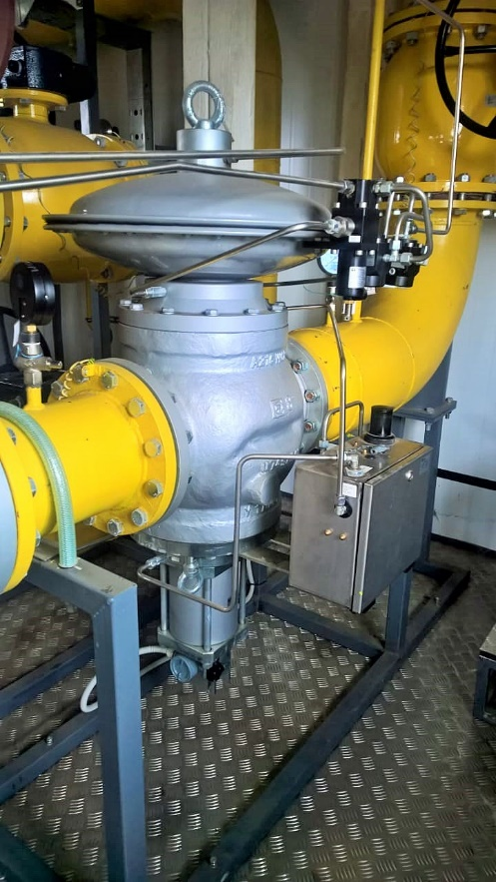
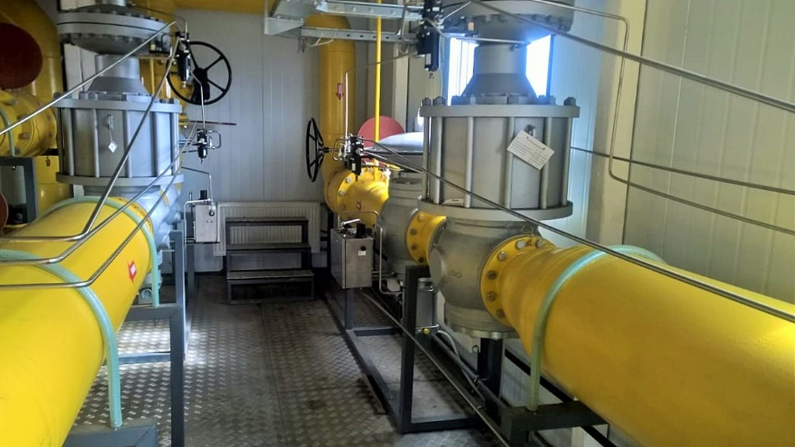
Газорегуляторные пункты
на реализованных объектах
ГРС для «Газпром газораспределение Ленинградская область», октябрь 2015 г.
Проектирование, изготовление, монтаж, пусконаладочные работы.
На базе регуляторов Pietro Fiorentini Reval 182 DN 200 и Reflux 819 FO
Газовое оборудование производства ООО «Северная Компания»

Slide 7
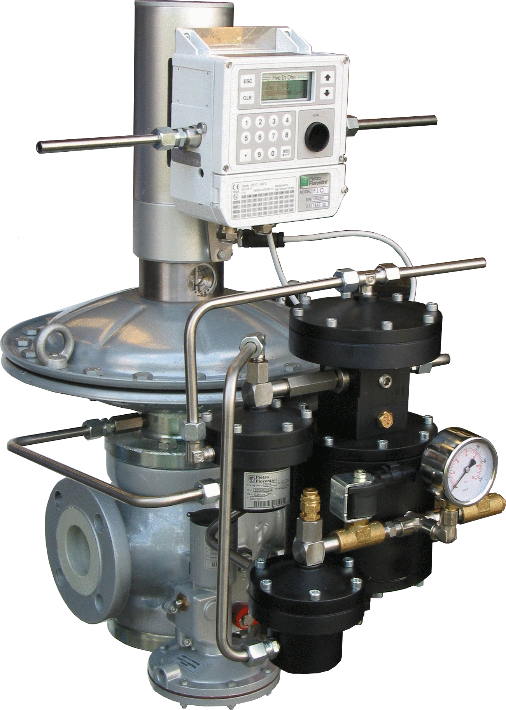
FIO
В системах дистанционного управления и контроля «Северная Компания» активно применяет системы FIO, позволяющие контролировать и регулировать подачу газа одновременно по пяти параметрам
Это сегодня возможно благодаря появлению серии регуляторов, так называемые «умные регуляторы».
Эти регуляторы обладают всеми проектными преимуществами, связанными с модульностью, а также, дополнительно, позволяют осуществлять управление распределительной сетью, которая из нормальной распределительной сети превращается в УМНУЮ СЕТЬ.
Внедрение типовых технических решений в ГРС

Slide 8
FIO
Что такое FIO?
Это система мониторинга, измерения и управления газовыми сетями, выполняющая пять функций, объединенных в одном приборе:
[IFM] > непрямое измерение расхода газа; [OPC] > регулирование выходного давления;
[FL] > ограничение расхода; [RM] > дистанционный мониторинг;
[EUM] > управление конечным потребителем.
Внедрение типовых технических решений в ГРС

Slide 9
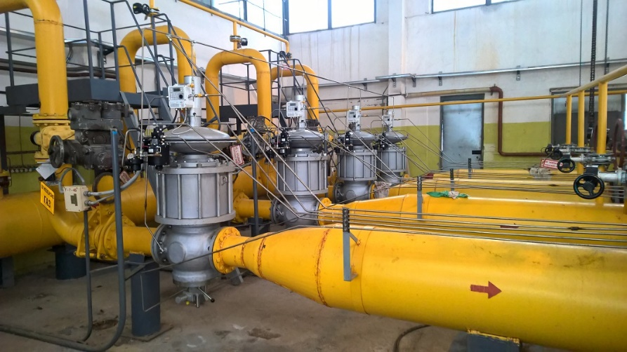
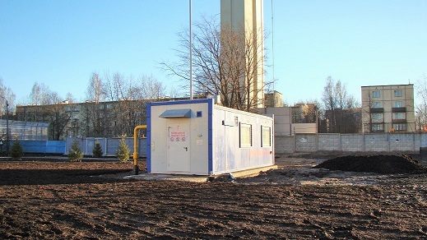
Газорегуляторные пункты
на реализованных объектах
ГРП для Петрозаводской ТЭЦ В Республике Карелия, 2007 год.
На базе регуляторов давления Reval 182 DN 200 с системой FIO.
Оборудование уже более 10 лет успешно работает без нареканий со стороны ТГК-1, как эксплуатирующей организации.
ГРПБ для «ПетербургГаз» в Санкт-Петербурге, 2016 г.
Газовое оборудование производства ООО «Северная Компания»

Slide 10
Телеметрия
Внедрение систем телеметрии позволяет оперативно осуществлять контроль основных параметров газа, отображать текущее состояние ГРС и сообщать о возникновении аварийных ситуаций, представлять статистическую информацию о ГРС в табличной и графической формах, фиксировать реакции диспетчера на возникающие внештатные ситуации и формировать отчеты о работе ГРС.
Внедрение типовых технических решений в ГРС

Slide 11
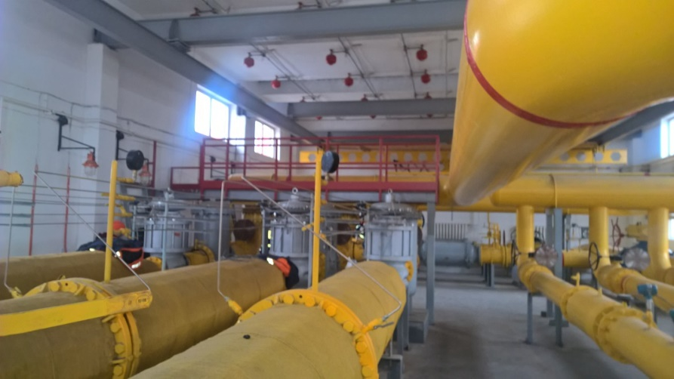
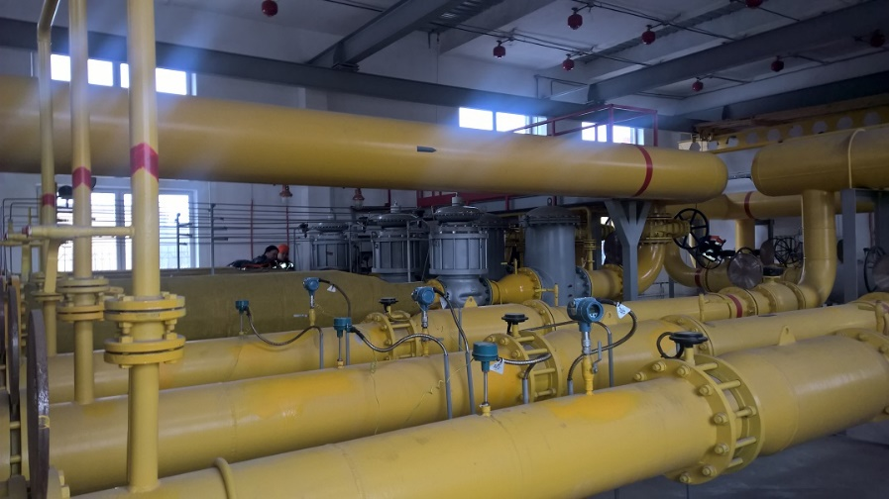
Газорегуляторные пункты
на реализованных объектах
Система ограничения расхода
В целях оптимизации применения оборудования и достижения максимального проектного расхода целесообразно применять системы ограничения расхода.
Все регуляторы в ГРС постоянно находятся в открытом положении. Срабатывание каждой линии и связь между различными линиями происходит автоматически при помощи логики настройки регуляторов на каждой линии.
Система ограничения расхода
Газовое оборудование производства ООО «Северная Компания»

Slide 12
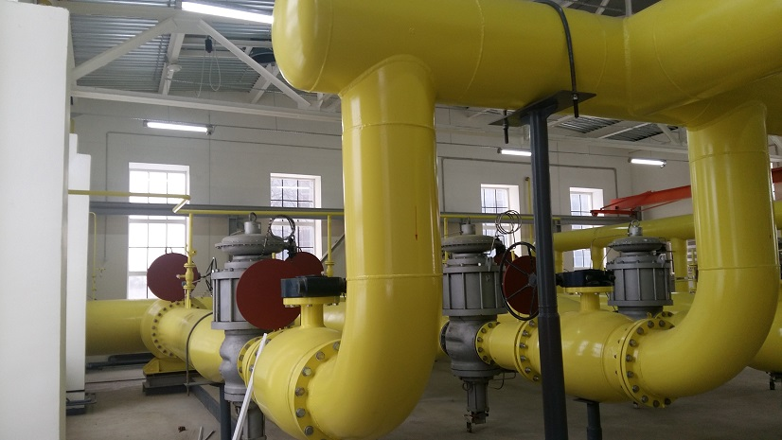
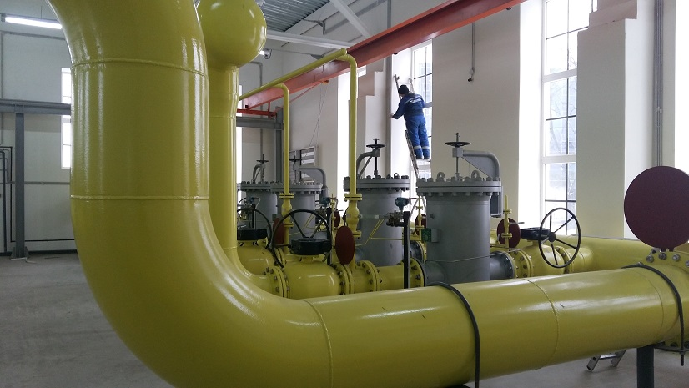
Газорегуляторные пункты
на реализованных объектах
Таким образом, внедрение данных технических решений позволяет:
Гарантировать бесперебойность оказания услуг, в том числе и в случае аварий в сетях газораспределения.
Увеличить степень безопасности сетей и, прежде всего газорегуляторных станций, которые запитывают конечных потребителей.
Свести к минимуму инвестиции на техническое обслуживание и оптимизировать степень использования оборудования.
Газовое оборудование производства ООО «Северная Компания»

Slide 13
Газовое оборудование
производства
ООО «Северная Компания»
Газовое оборудование производства ООО «Северная Компания»

Slide 14
Для систем газоснабжения и газораспределения ООО «Северная Компания» производит:
Шкафные газорегуляторные пункты промышленной и бытовой серий ШРП-НОРД,
Блочные газорегуляторные пункты ГРПБ-НОРД,
Шаровые краны с изолирующим соединением КШИ-НОРД,
Шаровые краны для подземной установки КШПУ-НОРД,
Газовые фильтры ФГ-НОРД,
Мини-котельные ТГУ-НОРД.
Газовое оборудование производства ООО «Северная Компания»

Slide 15
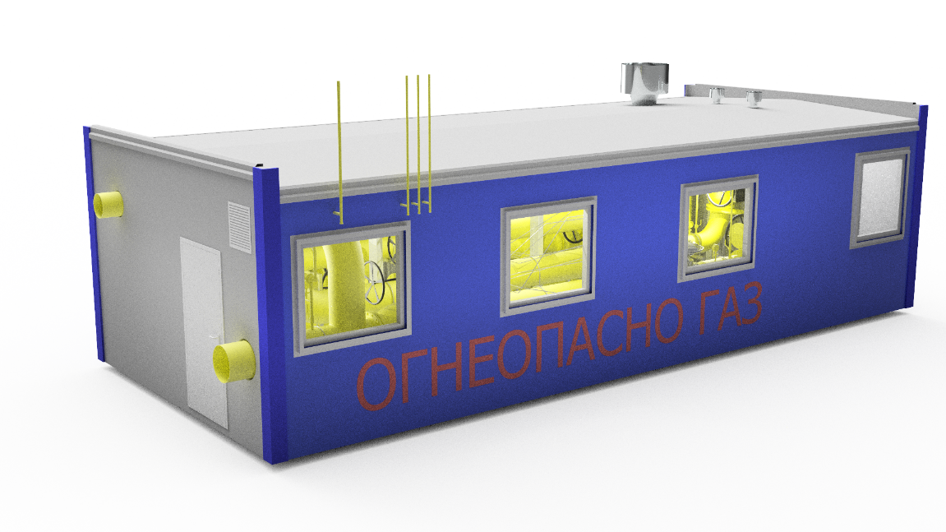
Блочные газорегуляторные пункты ГРПБ-НОРД
Для высокого и среднего давления
На базе регуляторов давления Pietro Fiorentini
Различные варианты исполнения:
с основной и резервной линями
с двумя выходами, настроенными на разное давление
с коммерческим узлом учета газа
с системой телеметрии
Газовое оборудование производства ООО «Северная Компания»

Slide 16
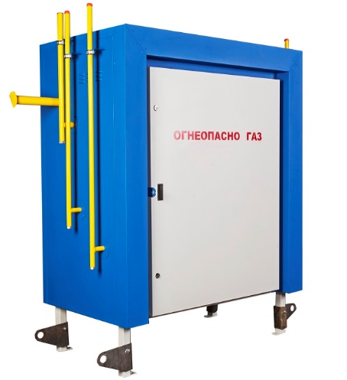
ШРП-НОРД промышленной серии
На базе регуляторов давления Pietro Fiorentini
Различные варианты исполнения:
с двумя линиями редуцирования
с узлом учета и телеметрией
с бутовыми вводами
в шумо- теплоизолированном корпусе с обогревом
подземного исполнения
Газовое оборудование производства ООО «Северная Компания»

Slide 17
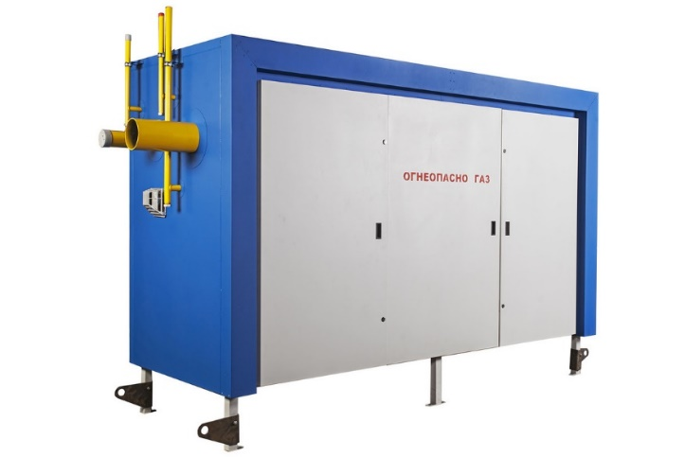
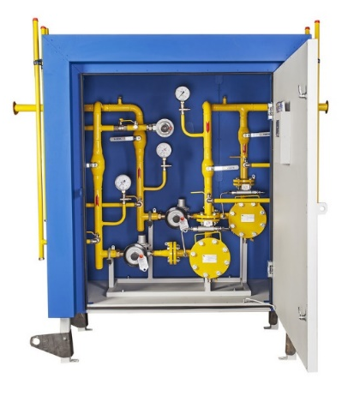
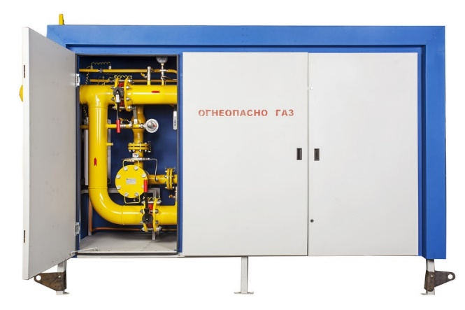
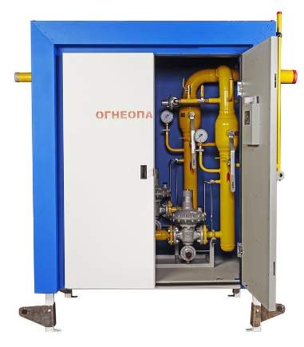
ШРП-НОРД промышленной серии
Газовое оборудование производства ООО «Северная Компания»

Slide 18
ШРП-НОРД промышленной серии
ШРП-НОРД промышленной серии с основной и резервной линией редуцирования
Наименование | ШРП-НОРД FEXS-2 | ШРП-НОРД Dival 500/40-2 | ШРП-НОРД Dival 600/25-2 | ШРП-НОРД Dival 600/40-2 | ШРП-НОРД Dival 600/50-2 | ШРП-НОРД Norval 50-2
Производитель и модель регулятора | Pietro Fiorentini, FEXS | Pietro Fiorentini, Dival 500/40 | Pietro Fiorentini, Dival 600/25 | Pietro Fiorentini, Dival 600/40 | Pietro Fiorentini, Dival 600/50 | Pietro Fiorentini, Norval 50
Максимальное входное давление, бар | 6 | 12 | 12 | 12 | 12 | 12
Диапазон выходного давления*, мбар | 13 – 500 | 13 – 2500 | 12 – 4200 | 12 – 4200 | 12 – 4200 | 7 – 4400
Максимальная пропускная способность, м³/ч** | 100 | 427 | 1387 | 1810 | 4266 | 4930
Неравномерность регулирования, % | ±5 | ±5 | ±5 | ±5 | ±5 | ±5
Соединение: входного патрубка выходного патрубка | сварное сварное | сварное сварное | сварное сварное | сварное сварное | сварное сварное | сварное сварное
DN входного патрубка D1, мм DN выходного патрубка D2, мм Длина В, мм Ширина L, мм Высота Н, мм Вес, кг | 40 40 1200 856 1916 270 | 40 40 1518 856 1916 286 | 65 100 1600 980 1800 560 | 65 100 1600 980 1800 588 | 80 100 1956 1322 2100 716 | 80 100 1956 1322 2100 740
Регулируемая среда | Природный газ по ГОСТ 5542-87
Температура окружающей среды | -40⁰С +60⁰С
Обслуживание ШРП | Одностороннее
Газовое оборудование производства ООО «Северная Компания»

Slide 19
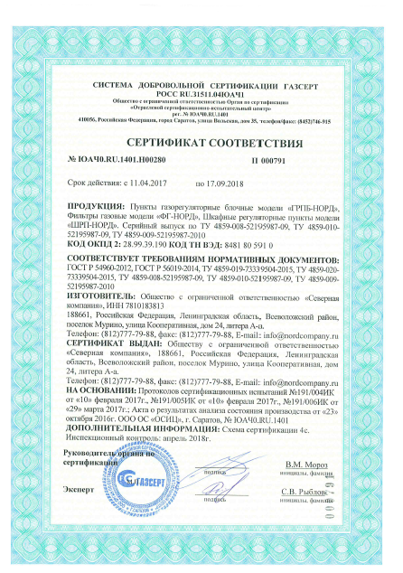
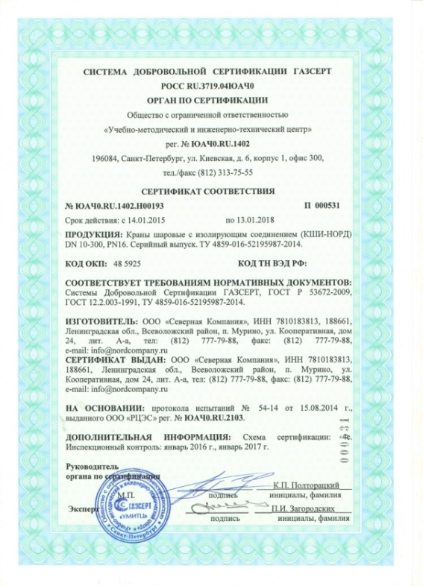
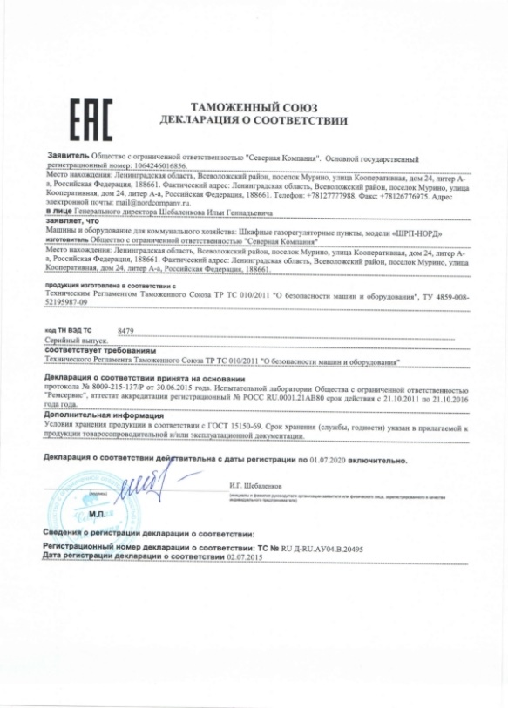
Свидетельства и сертификаты
Газовое оборудование производства ООО «Северная Компания»

Slide 20
Спасибо за внимание!
ООО «Северная Компания»
www.nordcompany.ru
mail@nordcompany.ru
ООО «Авитон»
www.aviton.info
post@aviton.info
Газовое оборудование производства ООО «Северная Компания»

